Slide 1
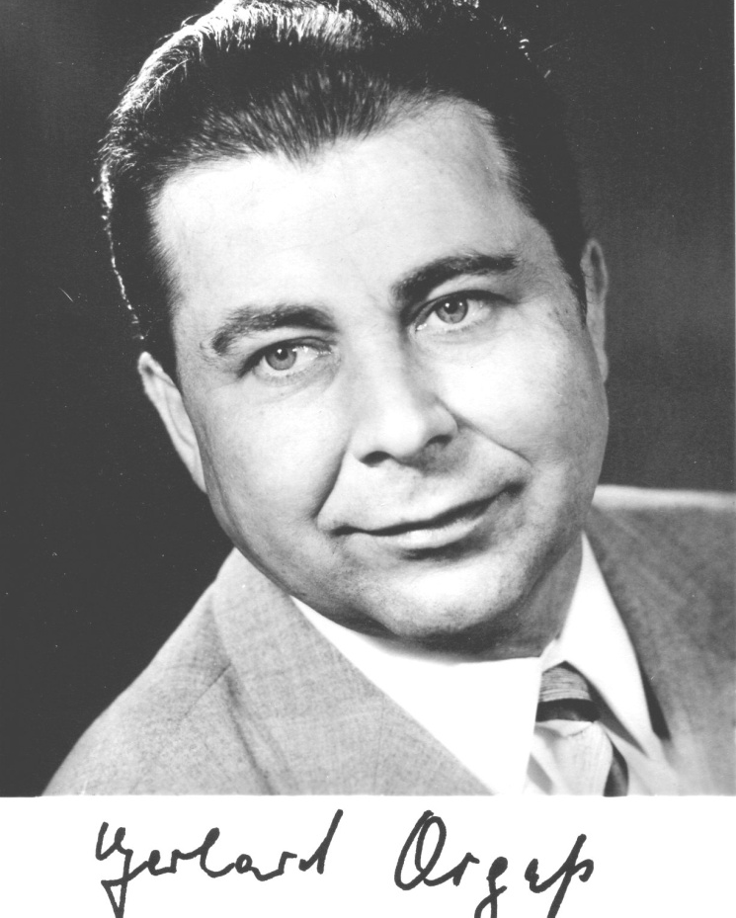
80. Geburtstag
Arbeit ist das halbe Leben!
oder:
So konnte ich überleben!

Slide 2
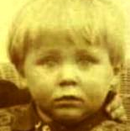
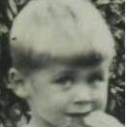
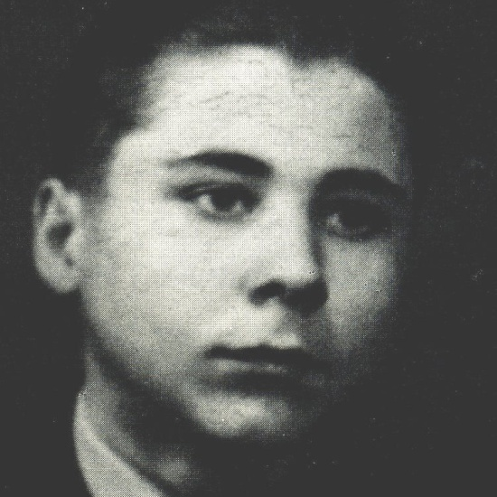
Das Gesicht
Biometrie in 8 Jahrzehnten

Slide 3
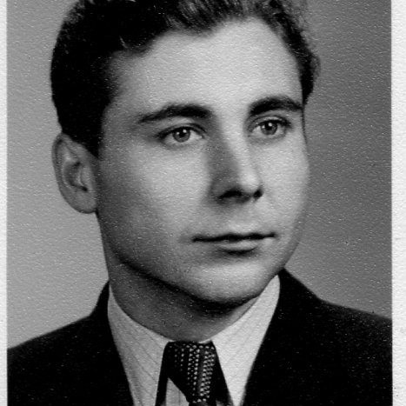
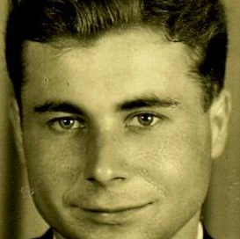
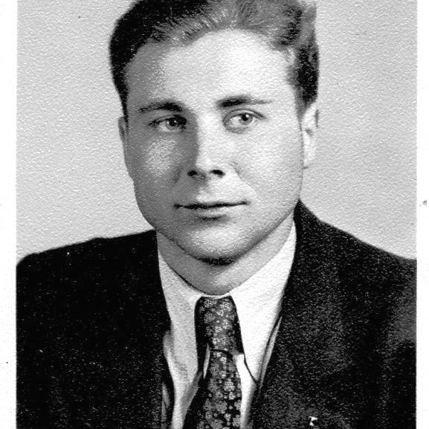
Das Gesicht
Biometrie in 8 Jahrzehnten

Slide 4
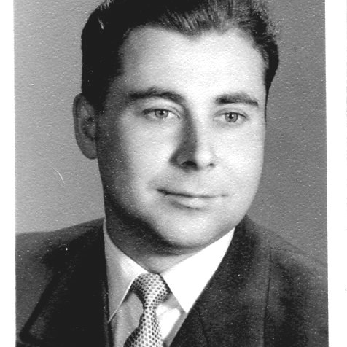
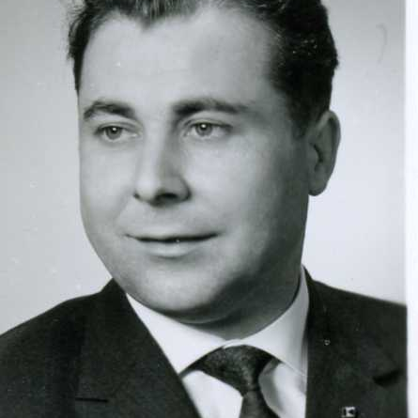
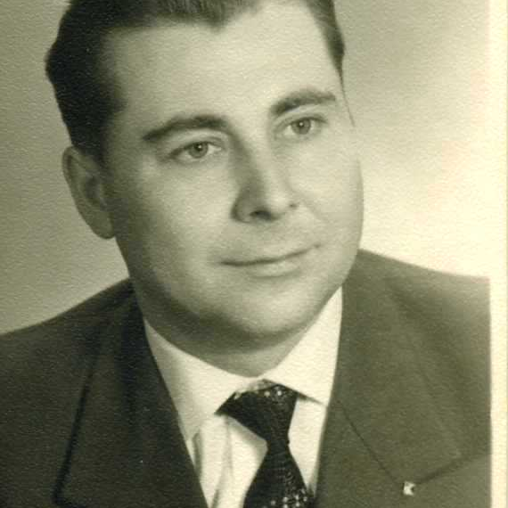
Das Gesicht
Biometrie in 8 Jahrzehnten

Slide 5
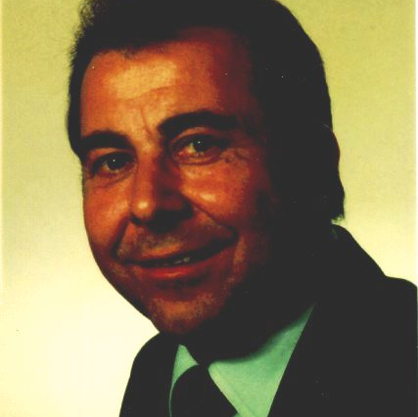
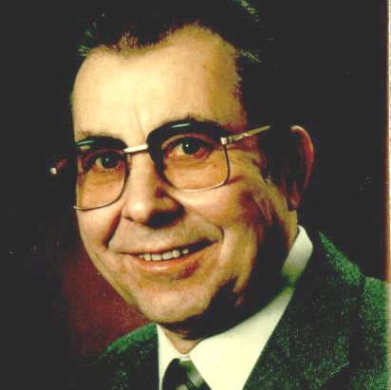
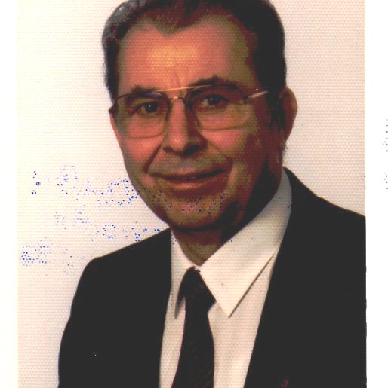
Das Gesicht
Biometrie in 8 Jahrzehnten

Slide 6
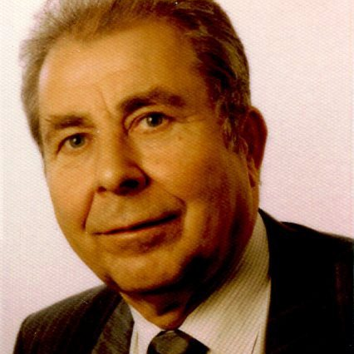
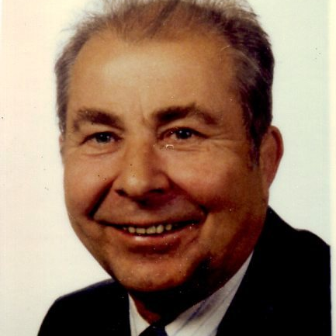
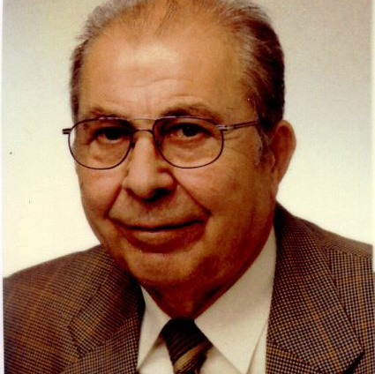
Das Gesicht
Biometrie in 8 Jahrzehnten

Slide 7
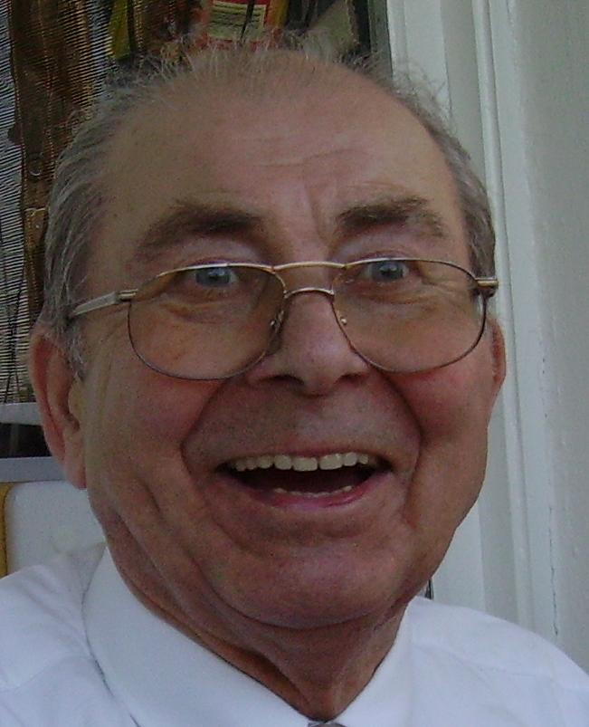
Jetzt kann man ja mal zeigen, wie es anfing und dann weiter ging…

Slide 8
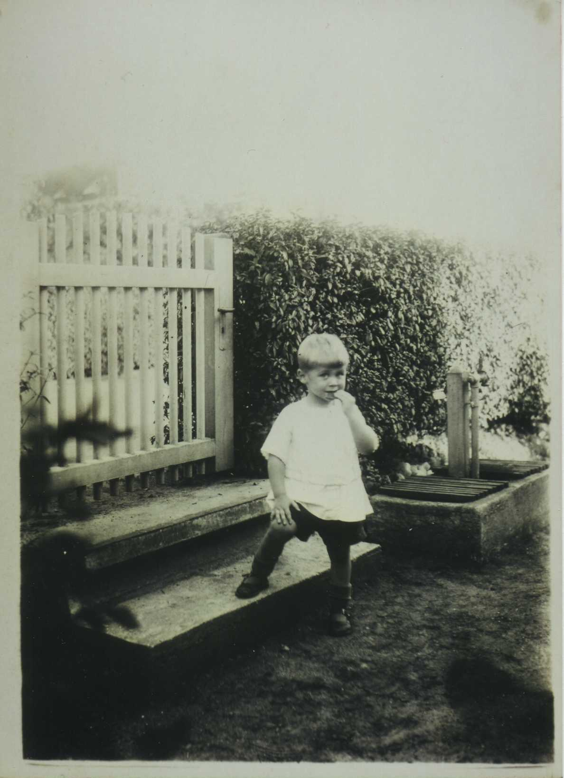
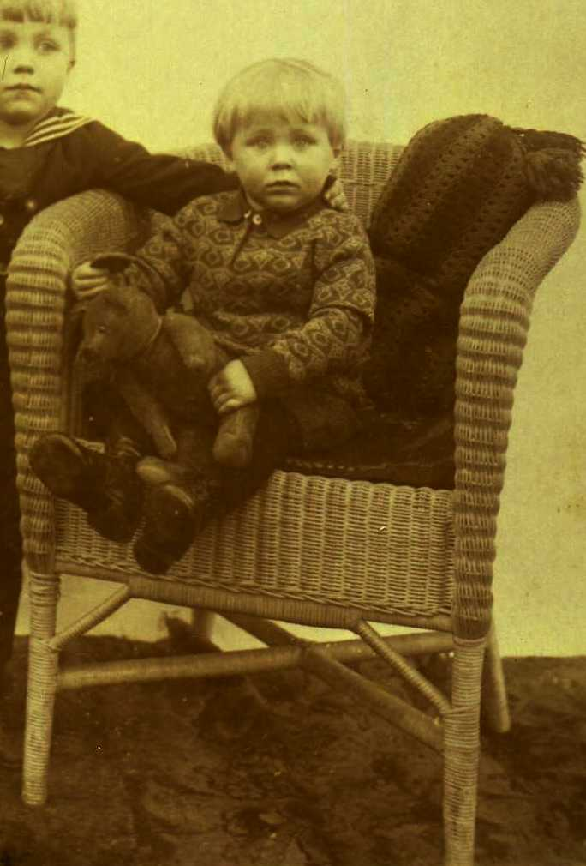
Sonntagskind oder Unglücksrabe?
Verlust der Hörfähigkeit auf dem linken Ohr schon im Alter von 2 Jahren!
Mit 12 weitere OP‘s am rechten Gehörgang zur Vermeidung völliger Taubheit!
Dabei hing sein Leben am seidenen Faden:
Hauptsache überlebt! Gott sei Dank!

Slide 9
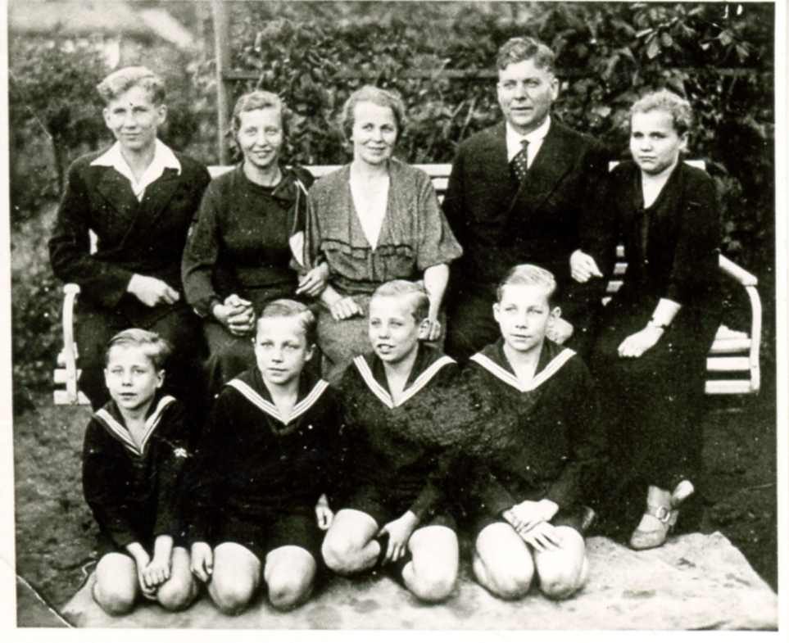
Jüngstes von sieben Geschwistern

Slide 10
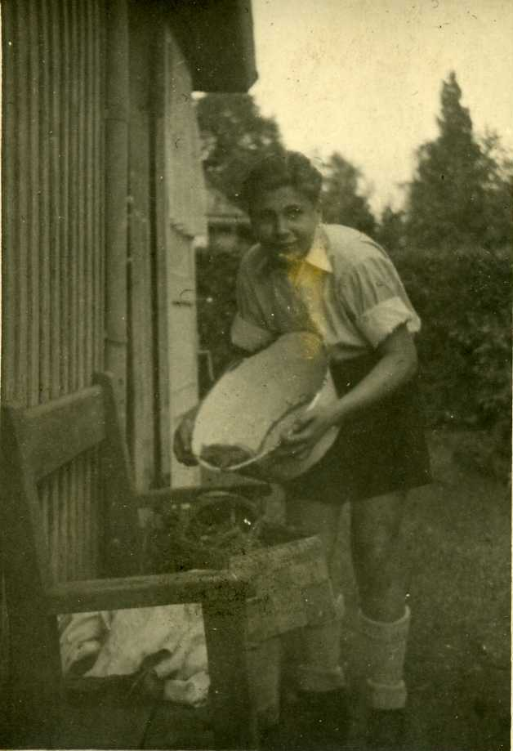
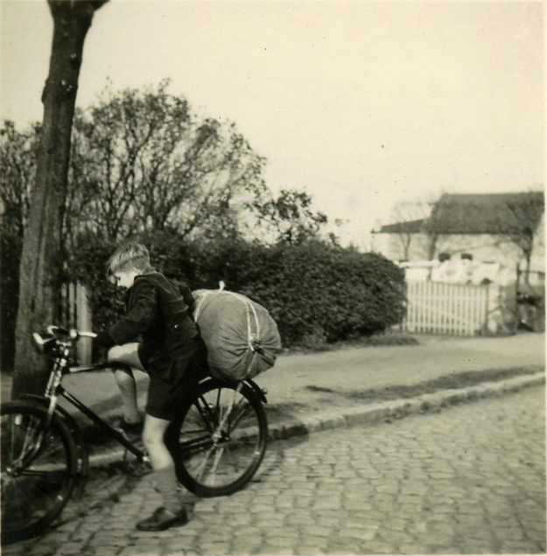
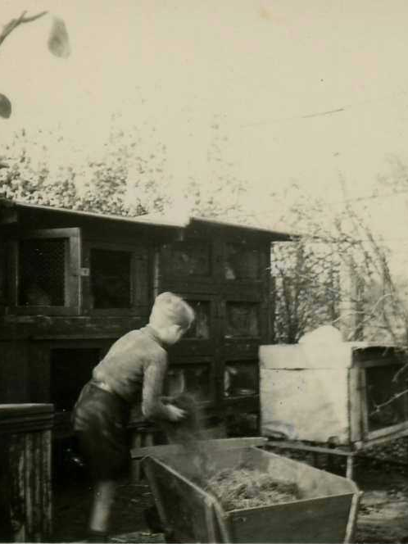
… und hauptverantwortlich für die Nahrungsbeschaffung
mit Gemüseanbau und Kaninchenzucht im Kleingarten.

Slide 11
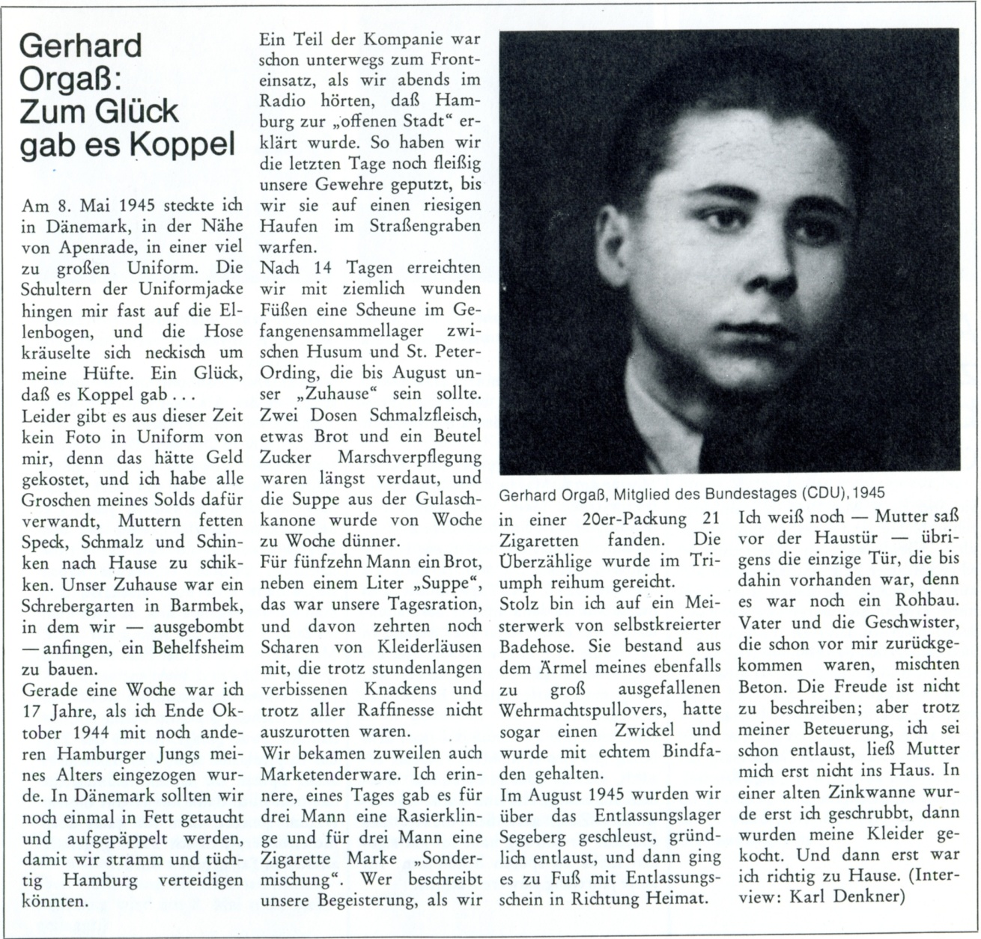
Er sollte auch noch für den „Endsieg“ gebraucht werden:
Aber, weil er noch so‘n Lütten war,
kam er zum aufpäppeln in eine Ausbildungs-kompanie nach Dänemark.
Die Uniform passte ihm immer noch nicht, als der Spuk zu Ende war. Gott sei Dank!

Slide 12
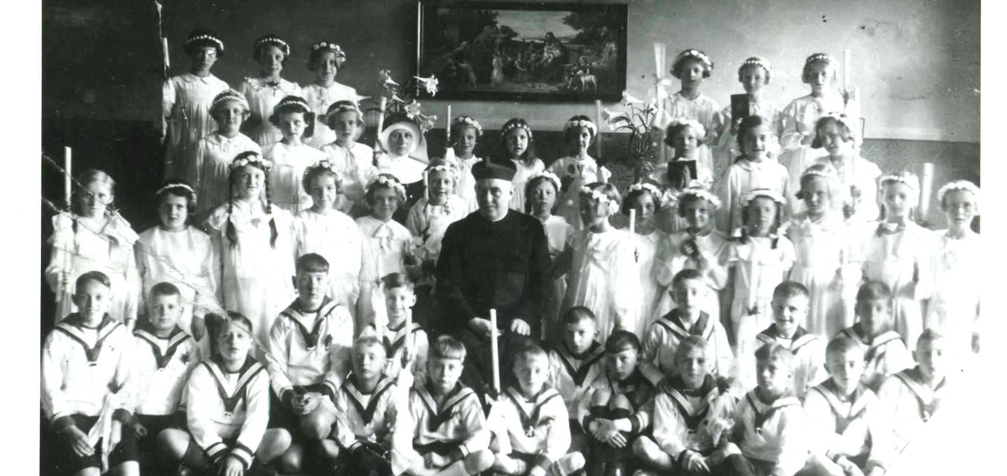
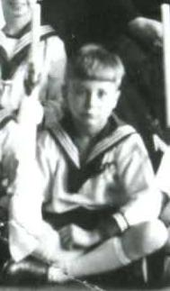
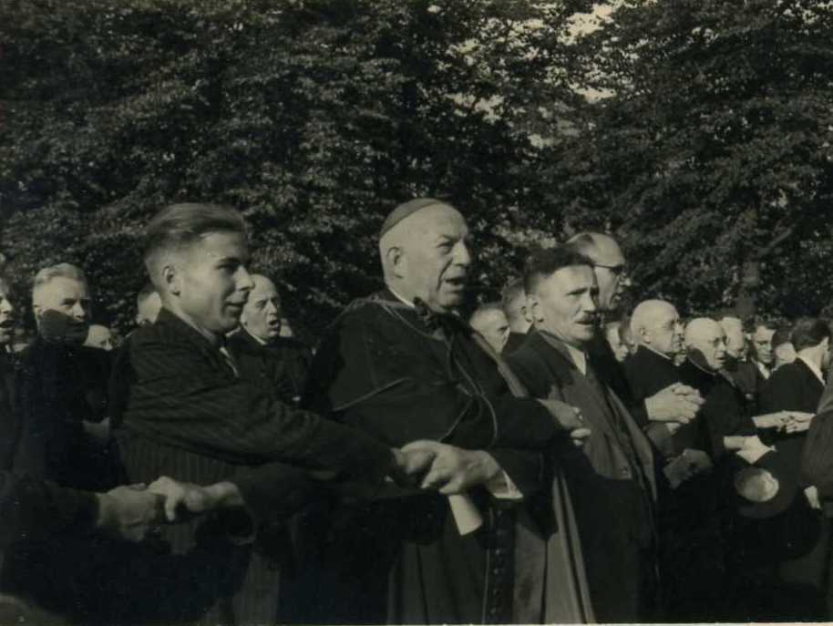
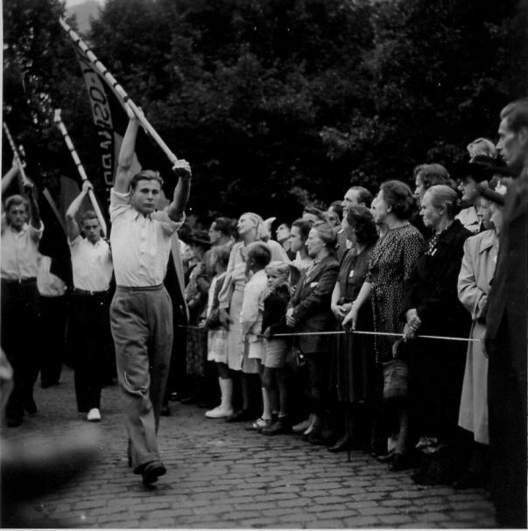
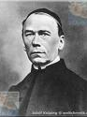
Da isser ja …
Ein treuer Katholik
und Aktivist
entsprechend seinem Vorbild …

Slide 13
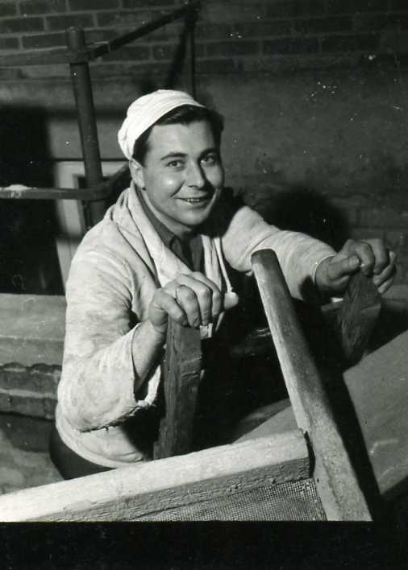




Auf dem Bau
als Betonbauer und Maurer
und in der Freizeit …
permanent im Einsatz für die Schwachen:
als Christ, Gewerkschafter und als Politiker.

Slide 14
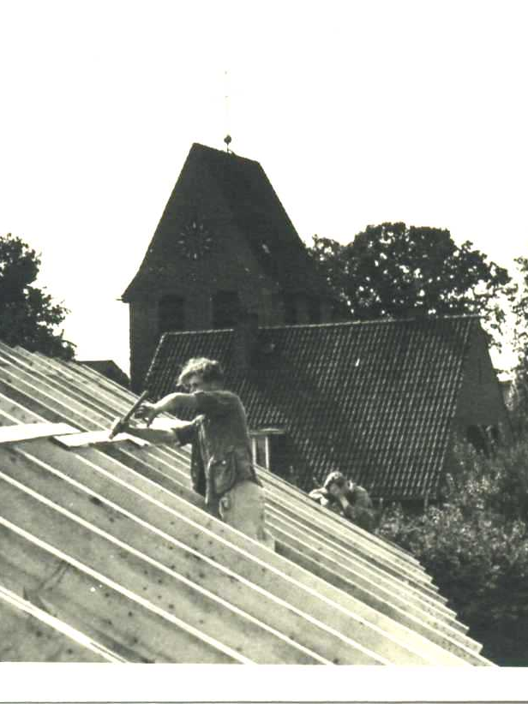
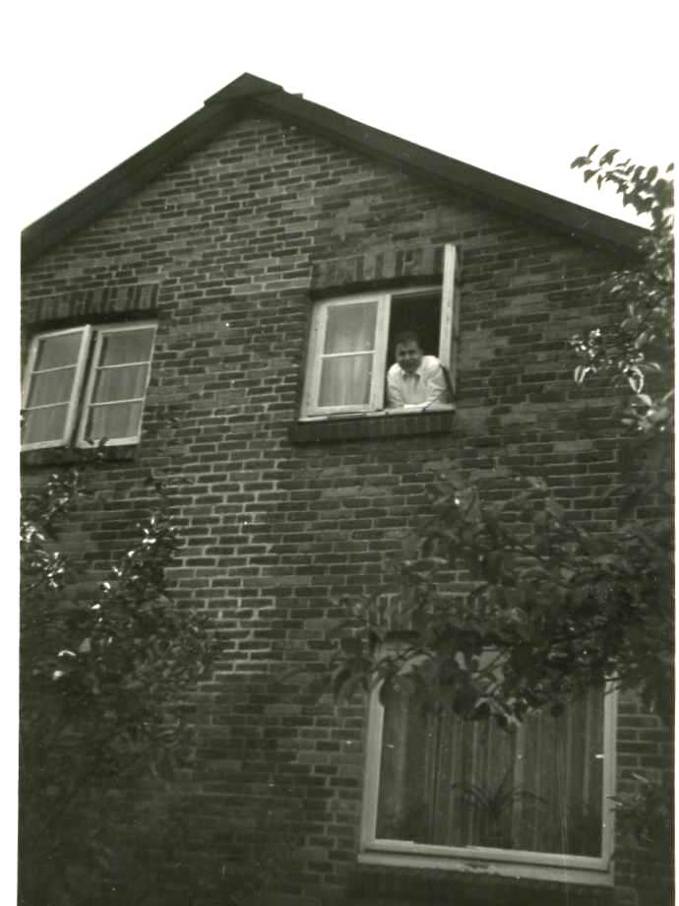
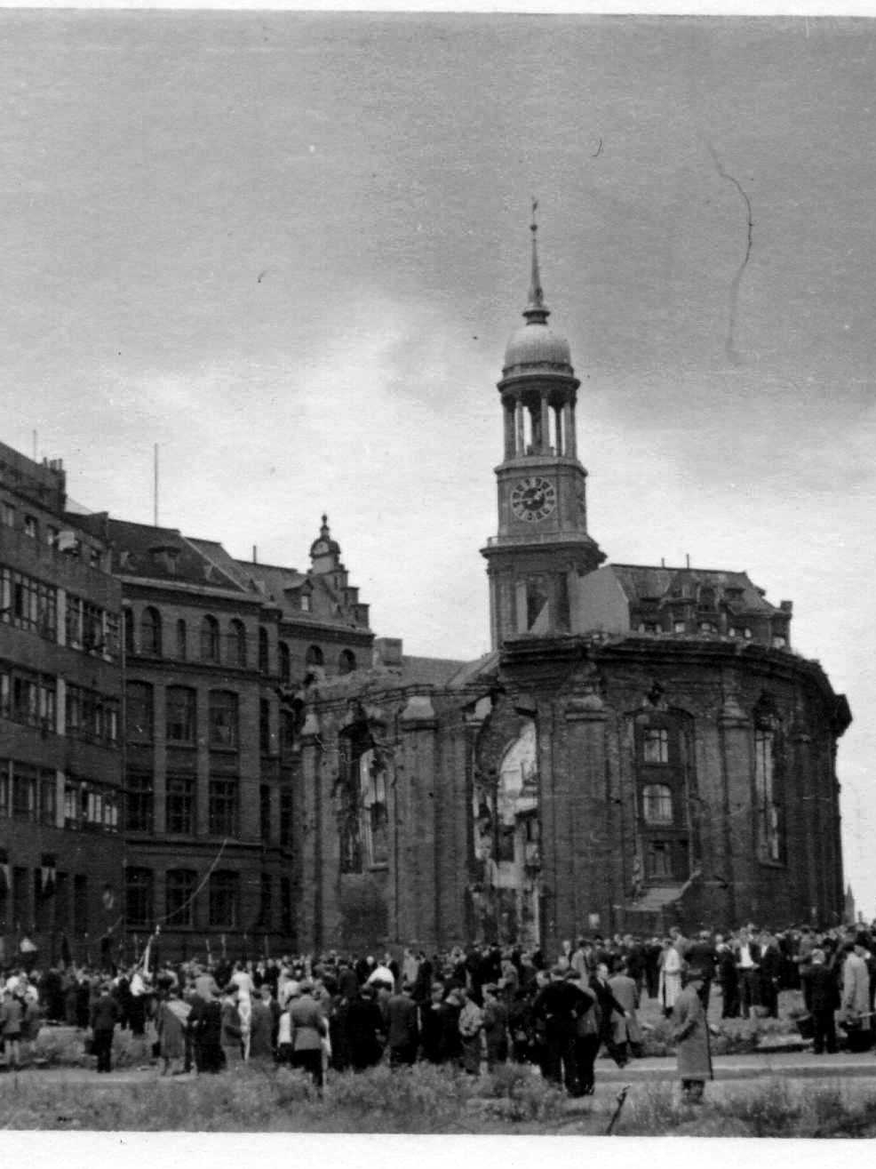
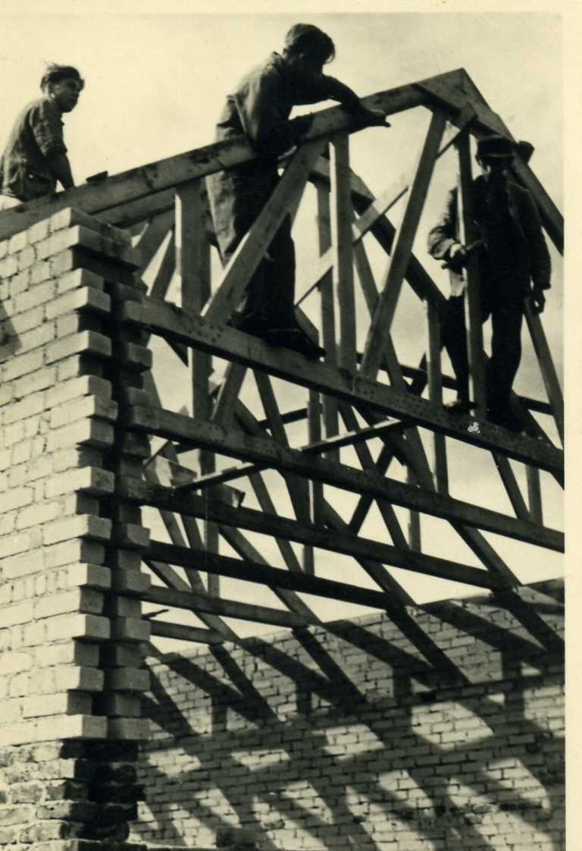
Viele Gebäude Hamburgs wurden mit seiner Hilfe auf- und neugebaut.
Zum Beispiel …
und ein Haus aus Trümmern für die Eltern.
Sakral- und Wohn- und Schulbauten.

Slide 15
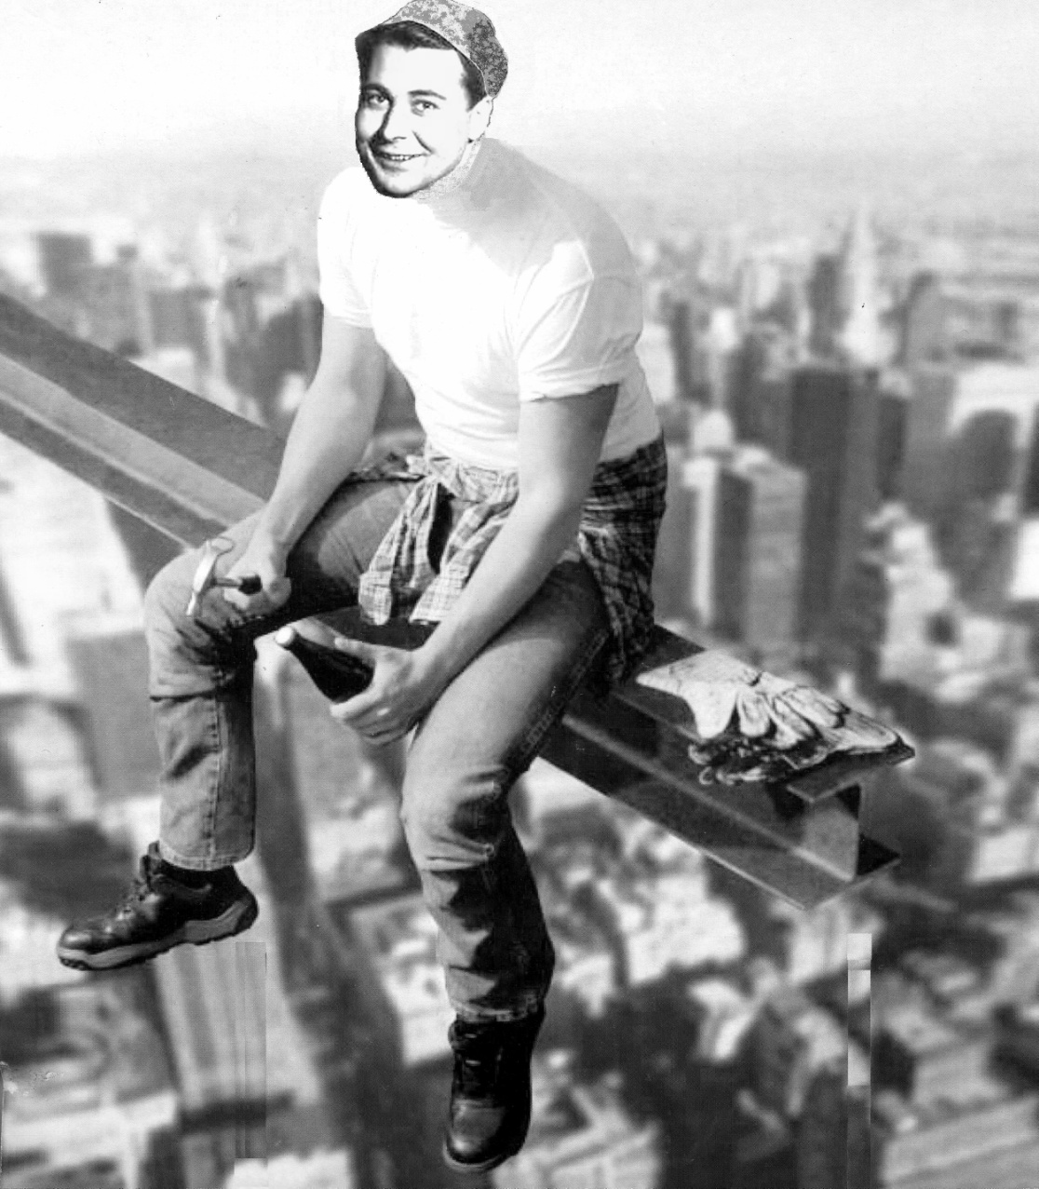
Eine der seltenen Pausen!
Doch …
der kräftige Schluck aus der Pulle war Salzsäure!
Selbst das hat er überlebt!
Gott sei Dank!

Slide 16
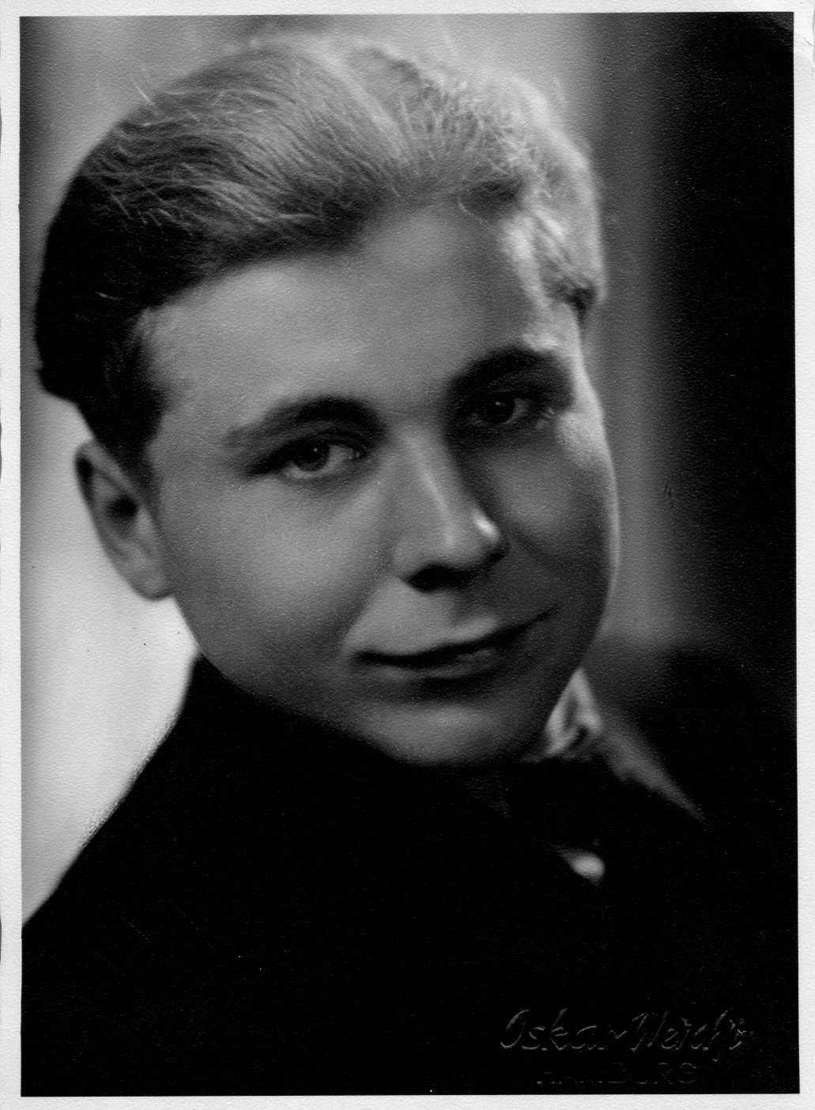
Einsam und schüchtern
schlich er meist von einem
Kolpingfest zum nächsten
Gemeindefest.
Dabei …:
„Sieht er nicht aus wie Marzipan?“

Slide 17
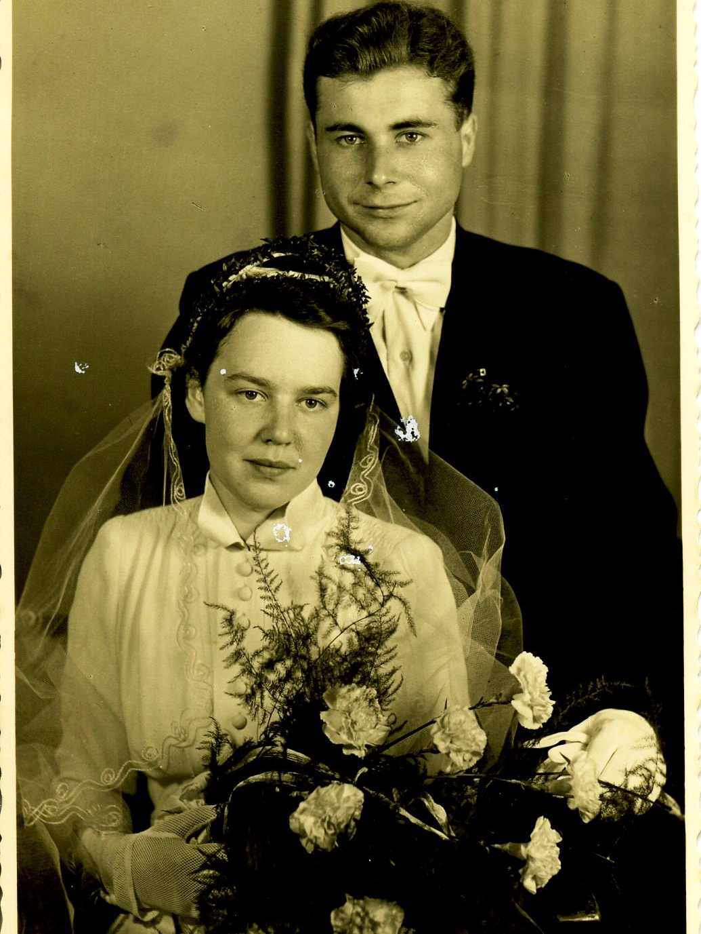
… aber dann ging‘s auch bei ihm rund:
Schon vor dem ersten Kuss:
„Christel,
Dich werde ich eines Tages heiraten!“

Slide 18
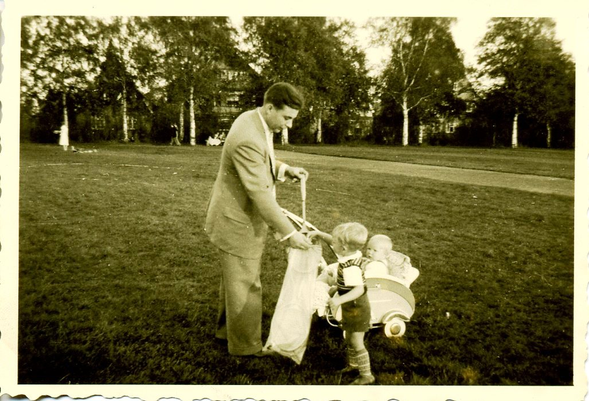
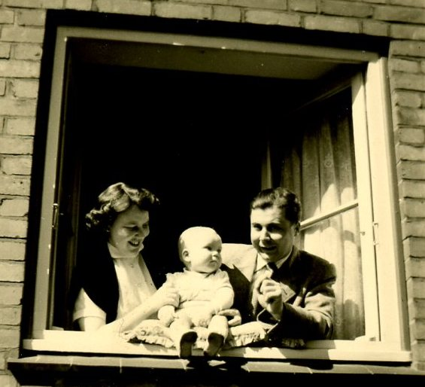
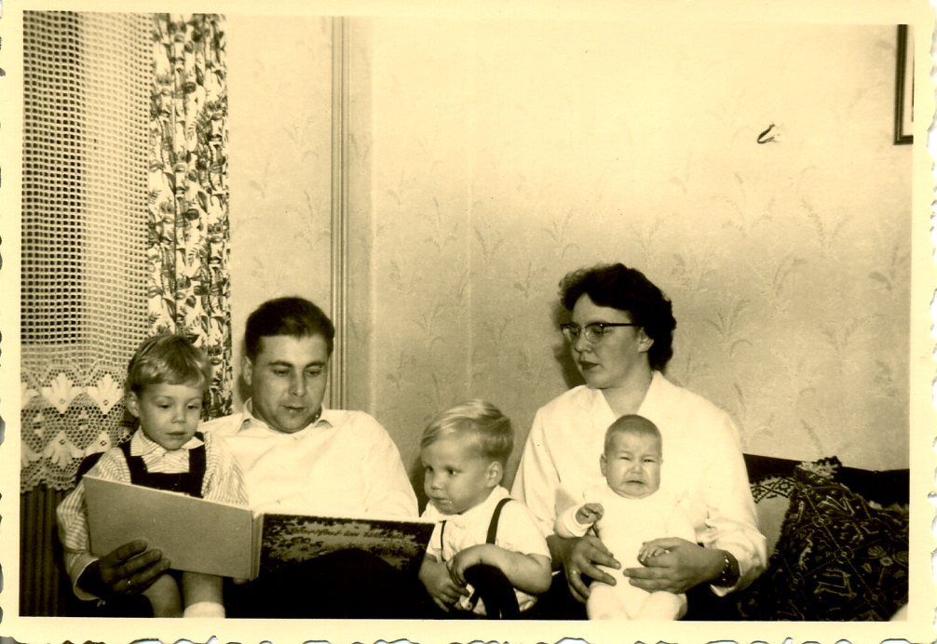
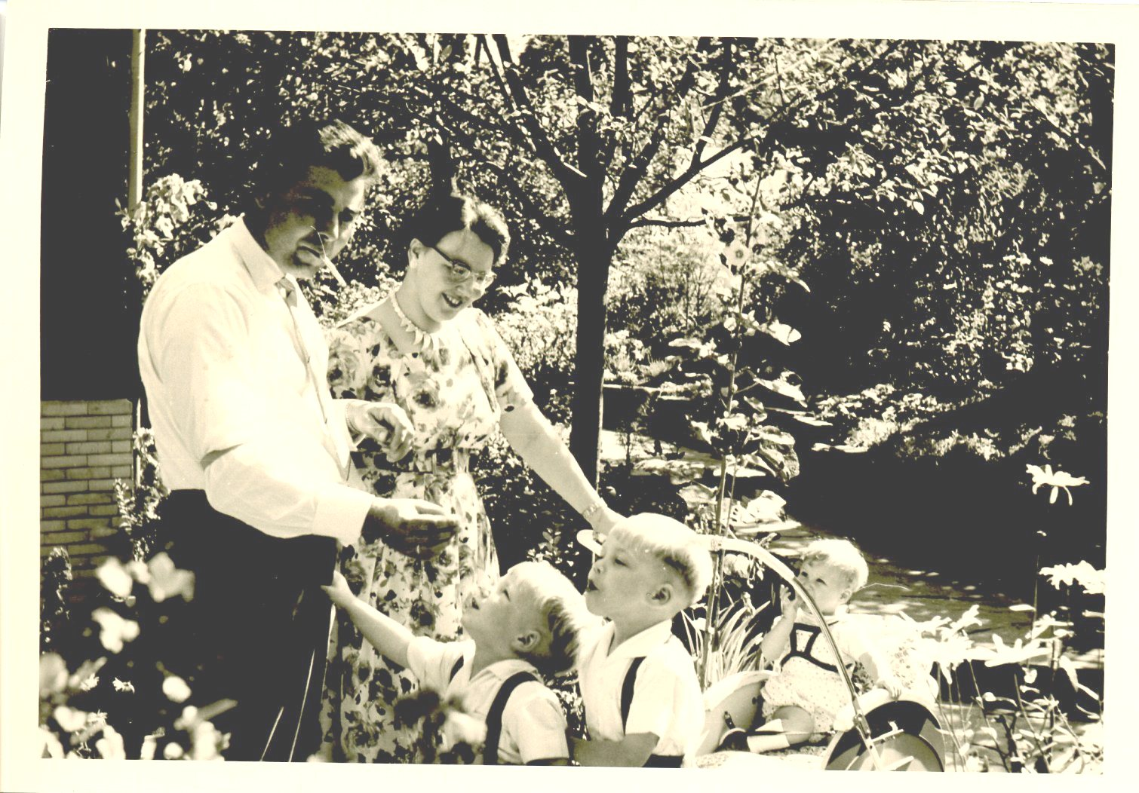
Turbulent wurde es
… mit B M W …

Slide 19
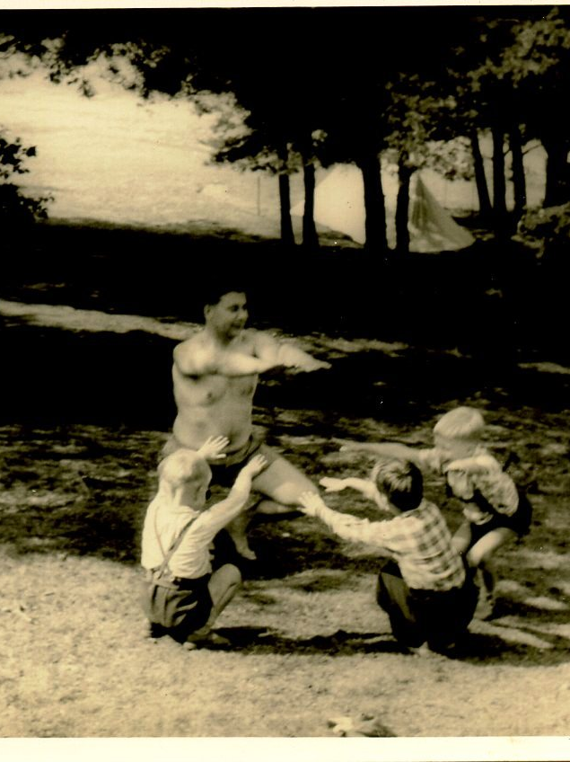
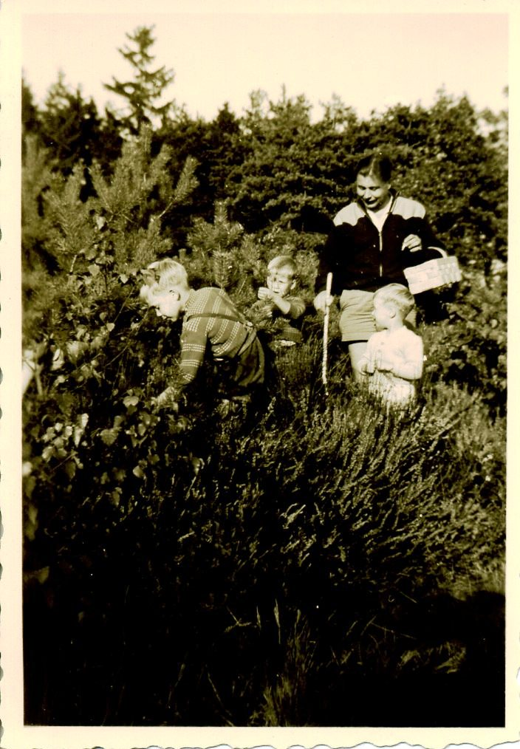
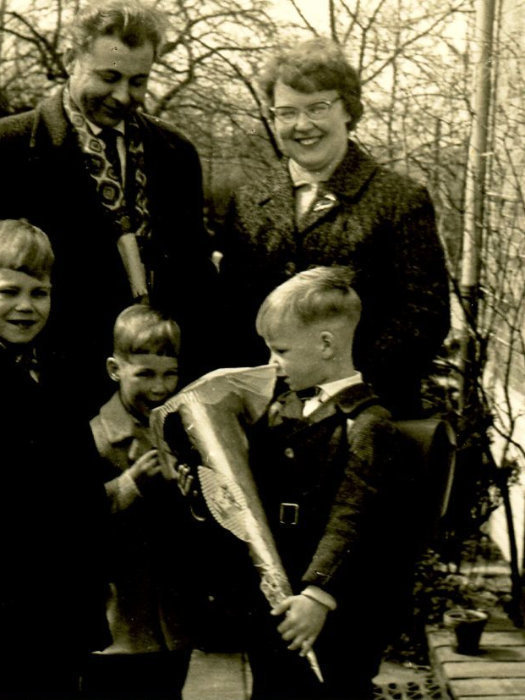
Im Urlaub und bei sonstigen wichtigen Anlässen
… ließ er sich stets zuhause blicken!

Slide 20
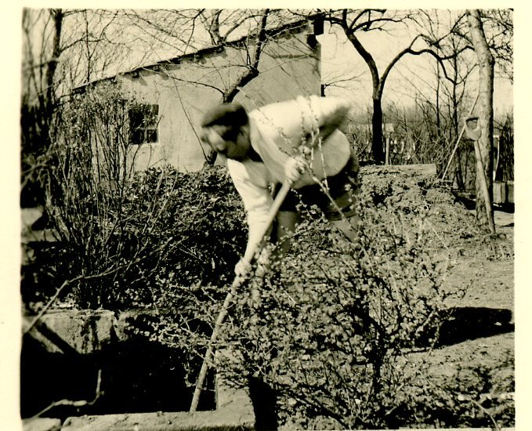
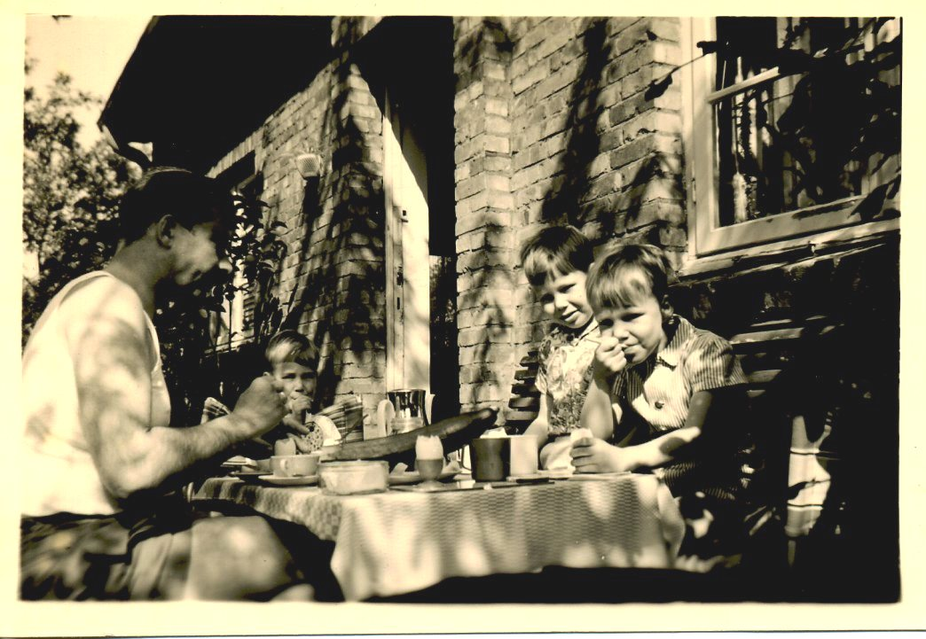
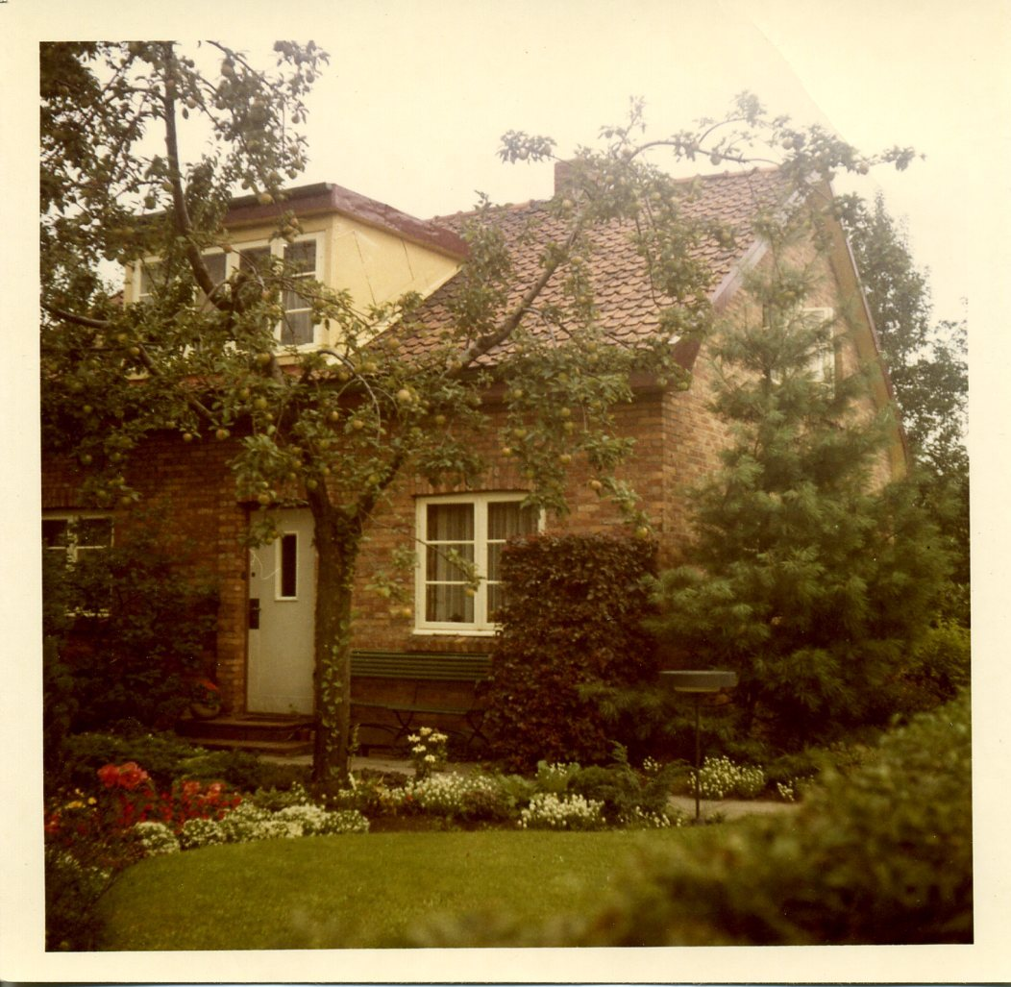
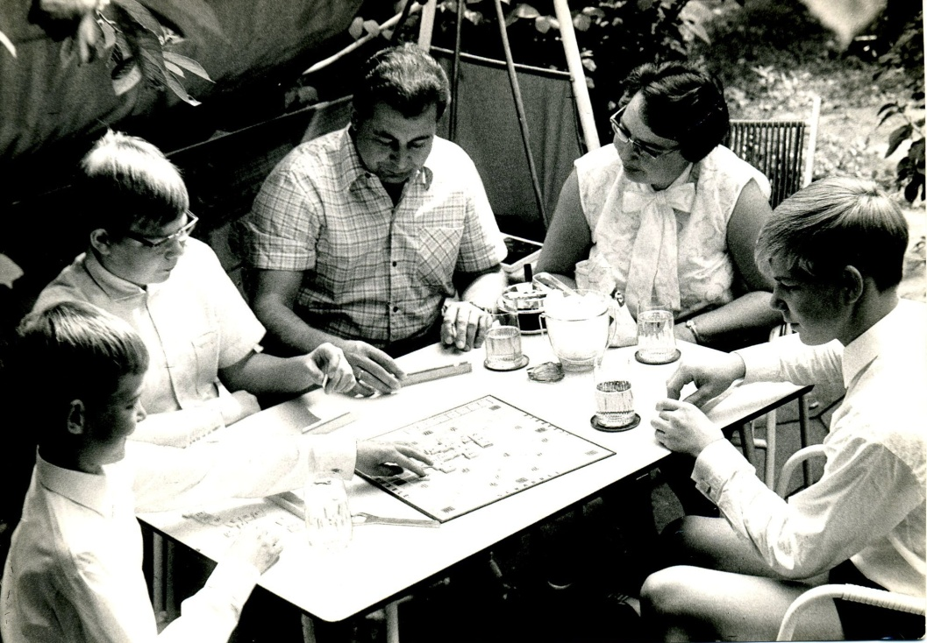
und auch als später Student …
kümmert er sich um Haus & Hof!

Slide 21

Alle Jahre wieder …

Slide 22

Da!
Was soll das bedeuten?
Gestern war das noch nicht!

Slide 23
Da hilft nur eines …

Slide 24

Da hilft nur eines …

Slide 25
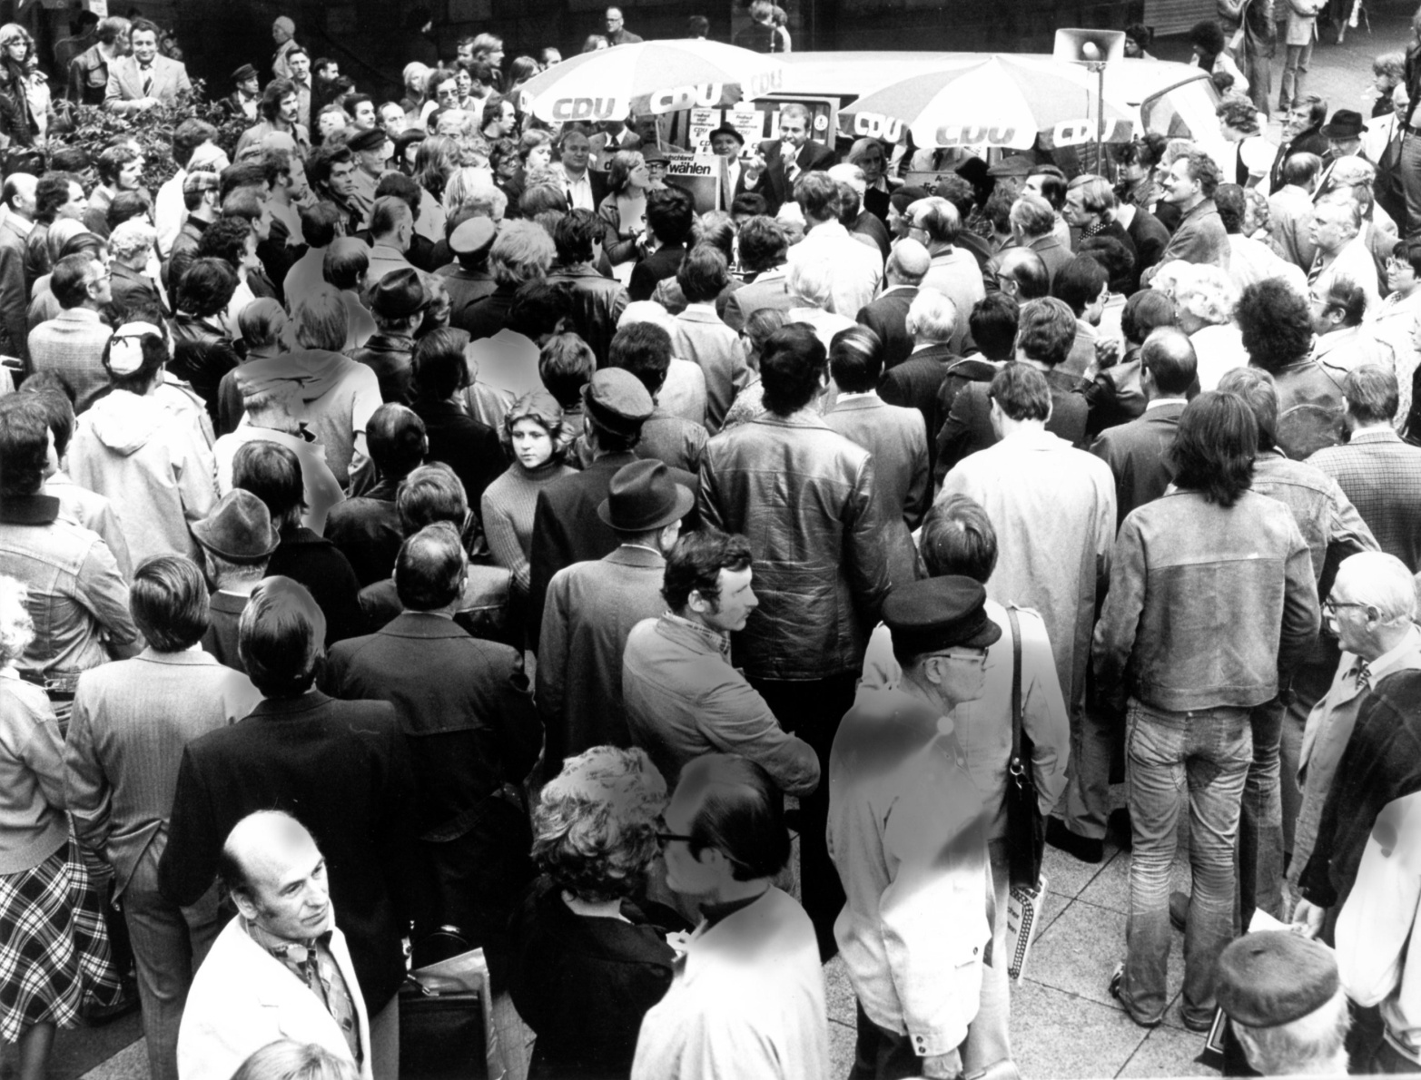
Wahlkampfzeiten waren immer etwas Besonderes:
auf der Straße …

Slide 26
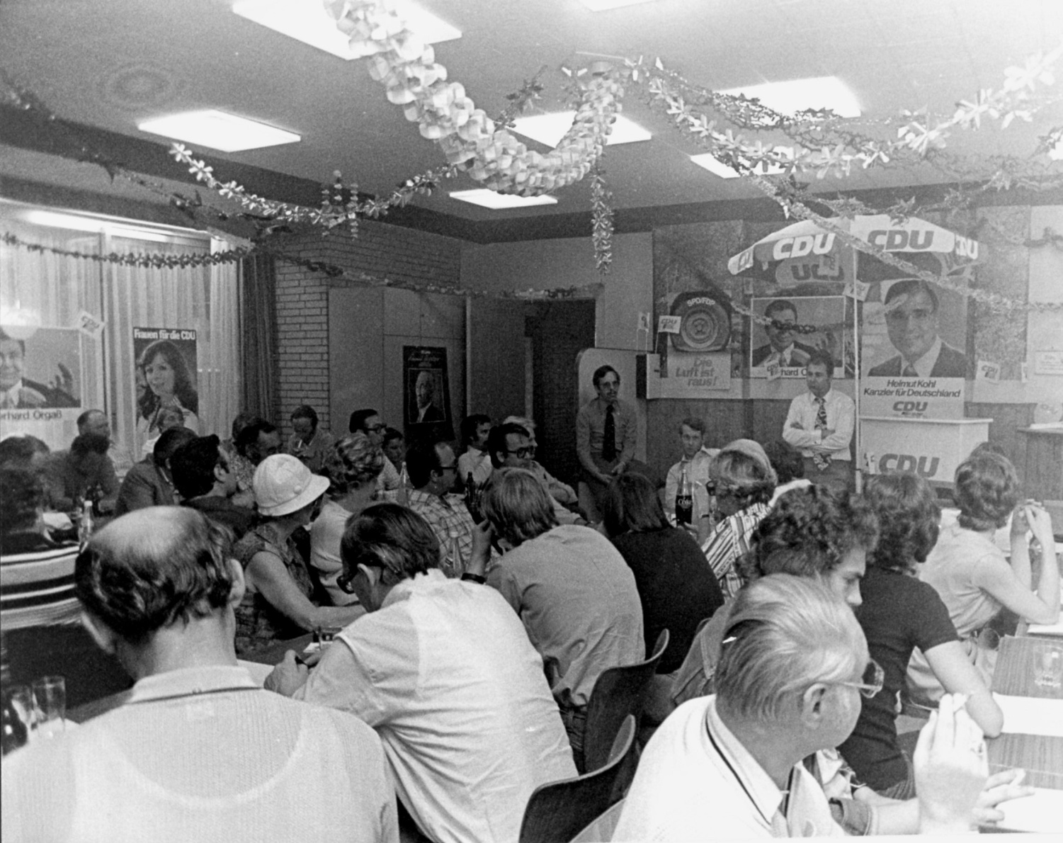
Wahlkampfzeiten waren immer etwas Besonderes:
im Lokal …

Slide 27



Wahlkampfzeiten waren immer etwas Besonderes:
Mit Lautsprecherbus,
als Litfaßsäule
und Tschingderassa-Bumm

Slide 28

Wahlkampfzeiten waren immer etwas Besonderes:
oder mit Feuerwehr!

Slide 29










Hobby und Beruf
brachten häufig neue Aufgaben, Visitenkarten und Briefköpfe.

Slide 30
Hobby und Beruf
und Risiken!

Slide 31
Hobby und Beruf
und die Risiken!
Herzinfarkt
Nummer 1
Herzinfarkt
Nummer 2
Herzinfarkt
Nummer 3
Leukemie!
„Dieser Mensch ist ein medizinisches Wunder!“
und weitere lebensgefährliche Erkrankungen
Die Überlebensstrategie:
„Mir geht‘s am liebsten gut!“

Slide 32


Hobby und Beruf
und dann das:
Diverse Meuchelmörder- attacken,
alle überlebt,
Gott sei Dank!

Slide 33



Es lohnt sich, einmal nach den familiären Wurzeln zu suchen!
In ORGAZ unweit von Toledo, in Spanien!
Kommen wir zu einem anderen Thema:

Slide 34



Der Vorfahr, el Conde de ORGAZ war ein Graf und berühmter Ritter!
Von dem orgasschem Schloss (Castillo) stehen leider nur noch ein paar Mauern.
aber…

Slide 35




Der berühmteste Maler Spaniens, El Greco, hat Orgaz‘ Beerdigung festgehalten:
Dieses Gemälde hängt in Madrid im Prado-Museum …
und prangt auf vielen Briefen.

Slide 36




Fiesta à la Orgaß:
Nichts, was nicht gefeiert werden könnte. Zum Beispiel:

Slide 37




Fiesta à la Gerhard Orgaß:
Immer wieder Gründe zum Feiern!

Slide 38









Fiesta à la Gerhard Orgaß:
Mit illustren Gästen!!!
Diese hat bestimmt nicht halb soviel Spass gehabt!

Slide 39





Es gratulieren Deine Gäste:

Slide 40


